Slide 1
Barok klassik eller romantik?

Slide 2
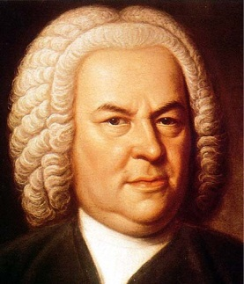

Nr 1
Bach: Brandenborg-koncert nr 1-1. sats. (Barok)
Uendelig melodi – cembalo – walking bas – fast puls – polyfoni/continuohomofoni.

Slide 3
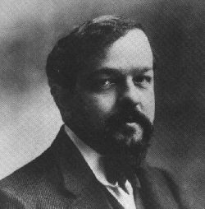
Nr 2
Debussy: Claire De Lune (Sen-romantik - Impressionisme)
”sjov melodi” – ”mærkelige akkorder” (højt-opgbyggede akkorder) - flydende rytme – dynamisk udvikling både mht tempo, styrke og mht hvilke instrumenter der er i centrum. Flere instrumenter: harpe. Stemningsmusik

Slide 4
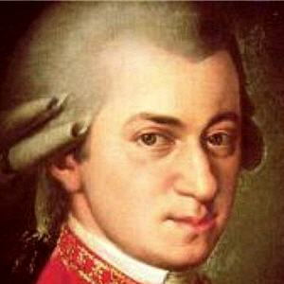
Nr 3
Mozart: Symf no 40 -4. sats. (Klassik)
Teressedynamik, sangbar melodi. Kontraster i dynamik (p/f) og i instrumentering
Højtideligt – fanfare-præg. Sangbar melodi – klare perioder i starten. I slutningen og i midten er der polyfone indslag.

Slide 5
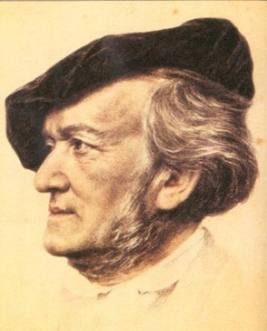
Nr 4
Wagner: Lohrengrin-Ouverturen (Romantik)
Mere voldsomme kontraster end i klassik. Bækkener.
Sangbar melodik. Blæserne fylder mere i orketeret end traditionelt hos Mozart

Slide 6
Nr 5
Bach: Brandenborg-Koncert nr 3-3.sats (barok)
Polyfoni – fugeret. immitation. Cembalo, walkingbas. En stemning
Mange lag af stemmer. Fast puls.

Slide 7
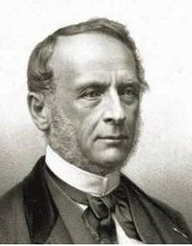
Nr 6
Hartmann: Symf nr 2-4.sats (romantik)
Instrumentariet er som hos Mozart, og starten kunne også godt være Winerklassik, men melodien/akkorderne er lidt mere ”underlig” og der er flere dynamiske skift der pludselig vokser frem og falder tilbage igen end hos Mozart. Hos Mozart er akkordmaterialet langt hen ad vejen hovedfunktionerne og melodikken er treklangsorineteret.

Slide 8
Nr 7
Mozart: Blæserseranade-romance. (klassik)
Følsom melodik der dynamisk vokser frem i starten.
I næste afsnit minder det om barok med Fagotten der spiller en baslinie i 1/8-dele. Samtidig er der en særdeles sangbar melodi med klare perioder over fagotten. Det der ikke er barok-agtigt er skiftet, at der ikke er continuo-ledsagelse, melodien.

Slide 9
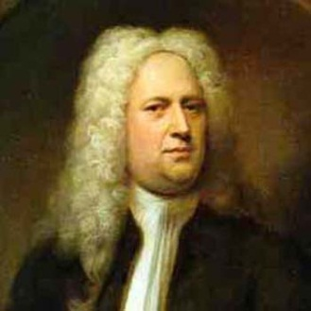
Nr 8
Händel: Gm-sonate 4. sats (barok)
Cembalo, walking bas (continuo-homofoni). Ornamentering. Vidtspundne melodi. Få pauser. En karakter.
Højtideligt, stift. Blokfløjten var meget brugt i barokken, men glider næsten ud som orkesterinstrument fra Wienerklassikken.

Slide 10
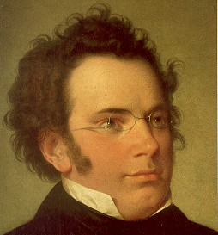
Nr 9
Starter stille!
Schubert: Symf nr 8 (ufuldendte) 1. sats (romantik)
Dramatisk tænkt. Det truende motto der indleder – et varsel? Er det temaet eller kommer temaet først senere (formal tvivl). Dynamiske effekter – pludselige kraftige toner fremhæves.
En langsom udvikling fra noget helt stille til noget kraftigt. Ikke så let/elegant som klassik.

Slide 11
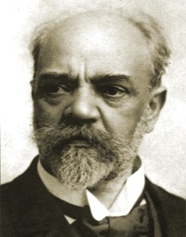
Nr 10
Dvorak: Den nye verden 4. sats (romantik)
Indledningen er ikke en rigtig melodi. Det varer lidt inden det starter. Når temaet kommer er det melodisk men samtidig dramatisk. Orkesteret spiller ”folkemusik”. Melodi i messingblæsere – resten laver få/tunge betoninger. Det er ikke let og elegant/forfinet, snarere lidt groft og tungt.

Slide 12
Nr 11
Bach: Kantate – Ein feste Burg ist unser Gott Bwv 80 (barok)
Polyfont. Stemmerne imiterer hinanden. Instrumenterne støtter stemmerne. Hvor er (den oprindelige) melodien? (se nedenfor) Syng WH s 326.

Slide 13
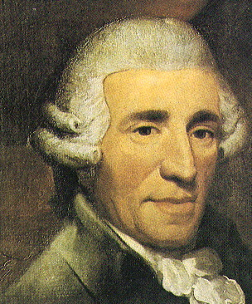
Nr 12
Haydn: Strygekvartet Op 65-4.sats (klassik)
Inderligt, følelsesfuldt. Sangbar melodik. Homofoni

Slide 14
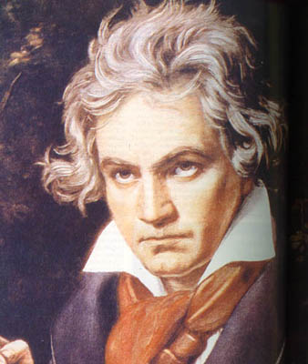
Nr 13
Beethoven- violinsonate30,1 – 1. sats (klassik+) Sangbar melodik, afbalanceret. Elegant.
En enkelt ”mærkelig” tone/betoning i klaveret. Homofont. Vi er i Wienerklasikken men der antydes alligevel hvordan musikken ikke kun skal være ”pæn” og sammenhængende, men også hvordan ”det skæve” er på vej ind – konflikten mellem stoffet. Wienerklassik med et varsel om romantik.

Slide 15
Nr 14
Bach: Air (barok)
Jævn puls i orkesteret. Uendelig melodi. Basstemmen vandrer nedenunder.
Cembalo-ledsagelse. Flere lag af stemmer.

Slide 16
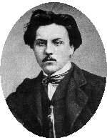
Nr 15
Faure: Pastorale (romantik)
Flydende start. Heftig melodi med enkelte ”sjove” toner.
Udviddet orkester: Harpe?

Slide 17
Nr 16
Mozart: Strygekvartet 387 -1.sats (klassik) Opbygning i 2-taktsperioder. Dynamiske kontraster, instrumentationen fremhæver også kontrasterne. Sangbar smuk melodi.
Strygekvartetten er karakteristisk ved at inddrage en del polyfone indslag – bemærk hvordan understemmerne imiterer melodien lige fra starten (efter et par takter).

Slide 18
Nr 17
Mozart: Klaverkoncert nr 22 (klassik)
Højtideligt. Klare perioder. Gentagelse og kontrast. Let elegant. Sangbar melodik.

